Slide 1
Игра «Кто со мной?»
Кто со мной, кто со мной земельку пахати?
Мы-мы; мы-мы земельку пахати
Кто со мной , кто со мной зёрна рассевати?
Мы-мы; мы-мы зёрна рассевати.
Кто со мной, кто со мной колоски косити?
Мы-мы;мы-мы колоски косити.
Кто со мной, кто со мной муку мелити?
Мы- мы; мы-мы муку мелити!
Кто со мной, кто со мной тесто месите?
Мы-мы, мы-мы тесто месите!

Slide 2
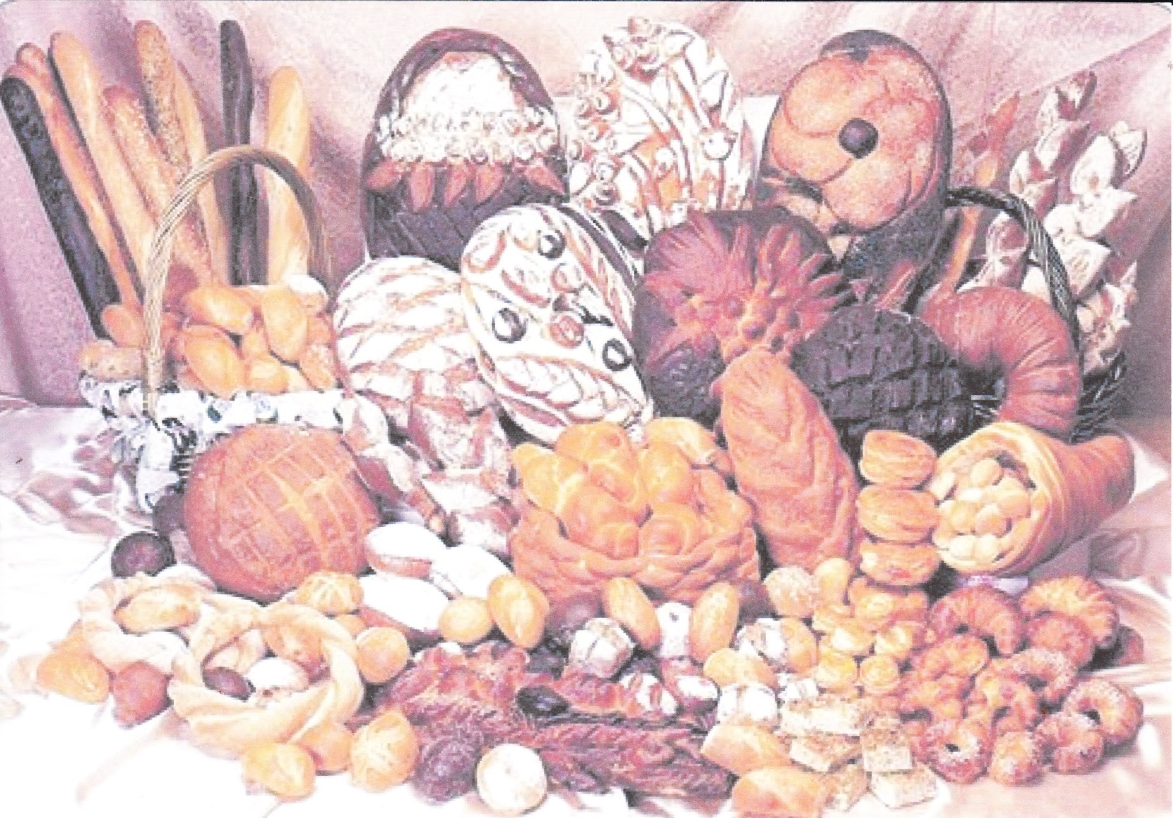
Испечём баранки, пироги да булки

Slide 3
Правила бережного отношения к хлебу
- Не бери больше хлеба, чем можешь съесть!
-Не кроши его за столом!
-Никогда не выбрасывай хлеб!

